Slide 1
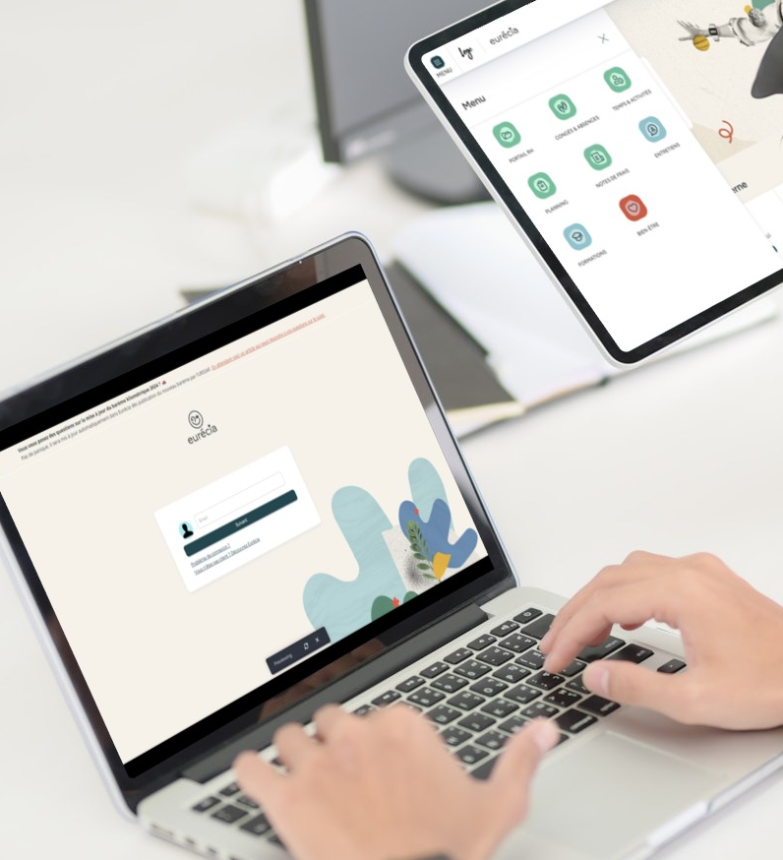

Tout savoir sur le module
Portail RH
Guide utilisateur
Dernière mise à jour
Juin 2025

Slide 2



Utiliser portail RH en tant que collaborateur
Programme de la formation
Accéder à l'annuaire salariés
Accéder à mon espace de document
Consulter les documents partagés
Accéder aux bulletins de salaire
Retrouvez ma fiche salariée

Slide 3
Usage collaborateur
01

Slide 4
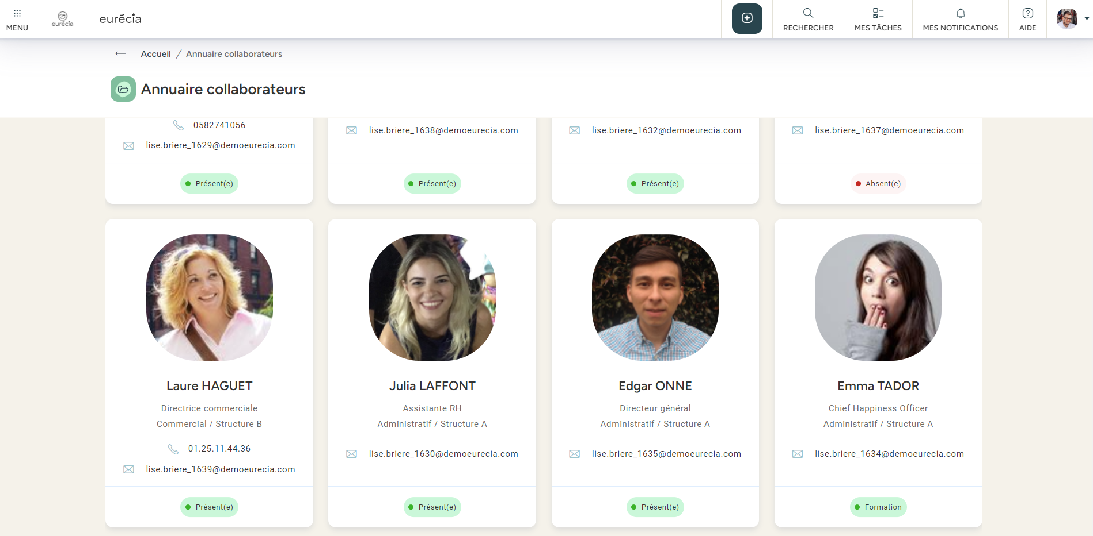
Annuaire salariés
Collaborateur
Depuis le module « Portail RH » et en sélectionnant « Annuaire salariés », vous accédez à l’annuaire salariés répertoriant l’ensemble des collaborateurs de la société.
L’annuaire peut afficher l’email, la fonction, le département, la structure et le téléphone de chaque collaborateur.
Attention : vous pouvez accéder à votre propre fiche salariée en cliquant sur votre nom. Mais vous n’avez pas accès à la fiche salarié des autres collaborateurs.

Slide 5
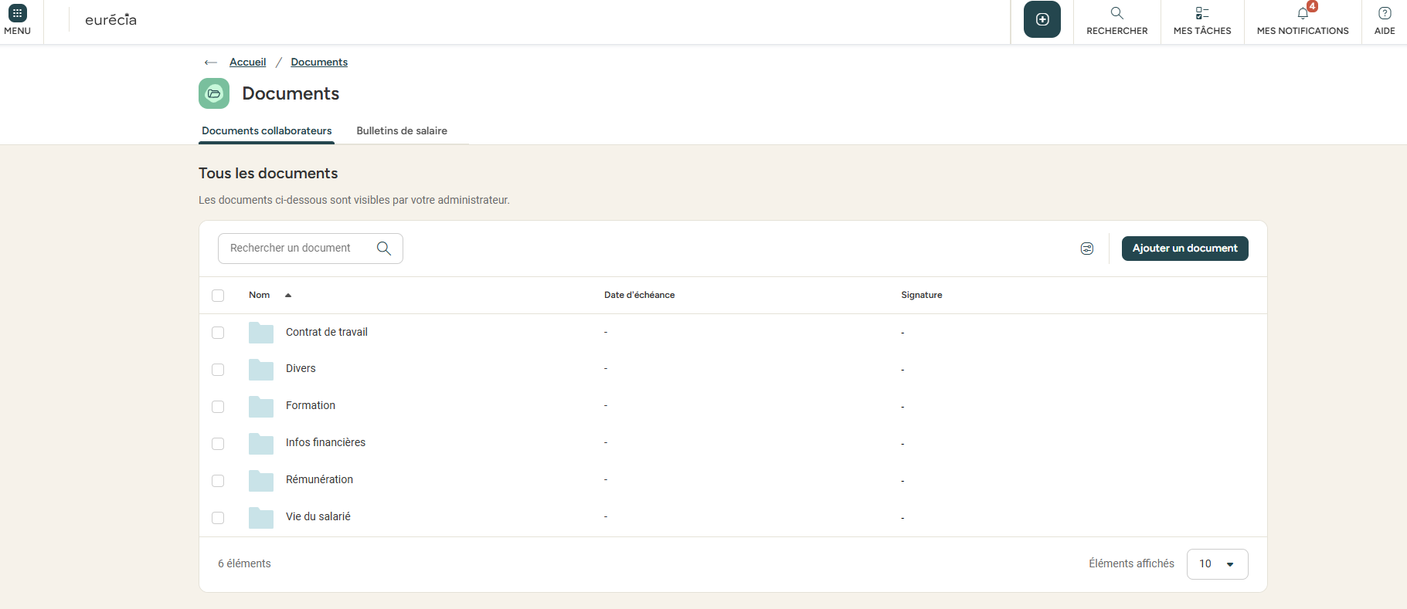
Espace de documents
Collaborateur
Depuis le module « Portail RH » et en sélectionnant « Documents», vous pouvez consulter tous les documents liés à votre vie professionnelle :
  Contrat de travail
  CV
  Permis de conduire
  Etc.
Vous pouvez également ajouter des documents si votre administrateur vous le permet comme par exemple :
  Attestation de télétravail
  Etc.

Slide 6
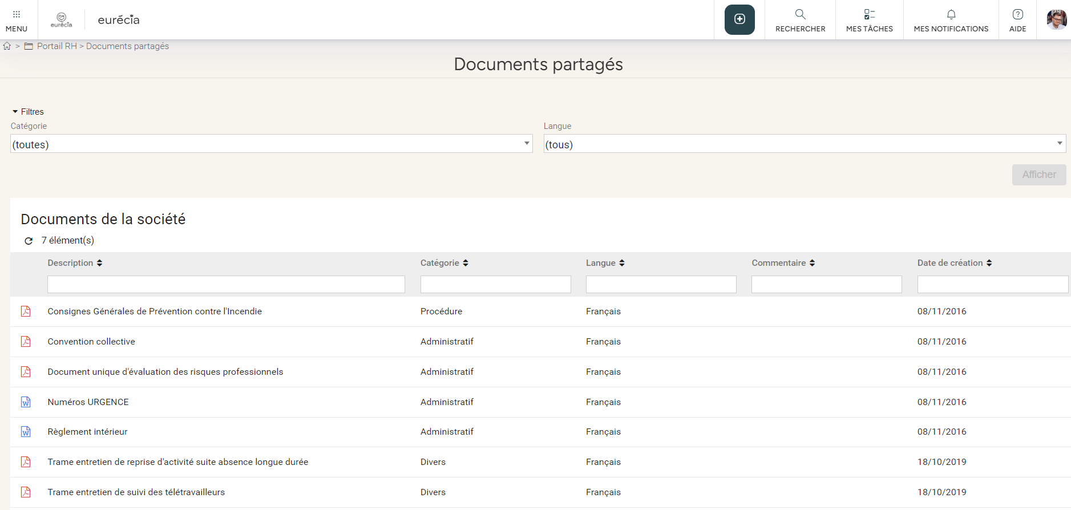
Documents partagés
Collaborateur
Depuis le module « Portail RH » et en sélectionnant « Documents partagés », vous pouvez consulter tous les documents partagés par la société :
  Règlement intérieur
  Convention collective
  Consignes de sécurité
  Notes d’informations
  Etc.

Slide 7
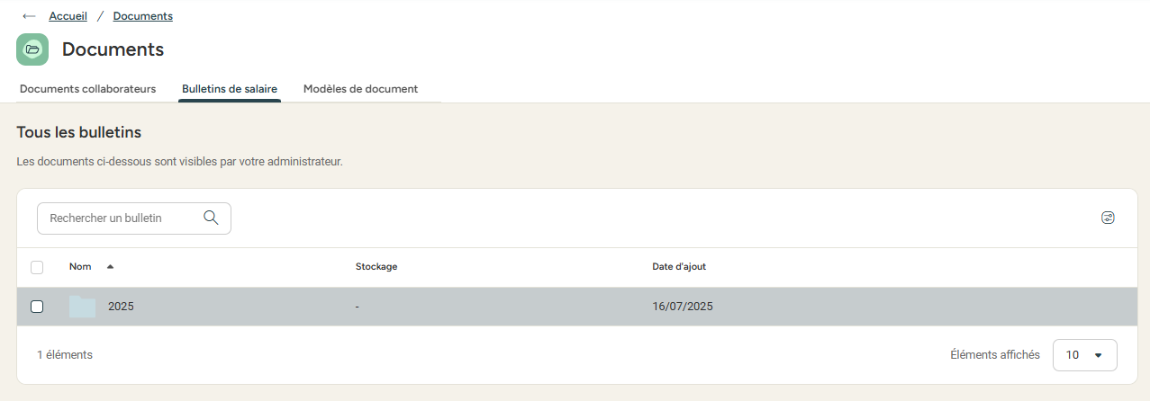
Bulletins de salaire
Collaborateur
Depuis le module « Portail RH » et en sélectionnant « Documents > Bulletins de salaire », vous pouvez accéder à l’intégralité de vos bulletins.
Vous pouvez cliquer directement sur le bulletin voulu et le télécharger par la suite !

Slide 8
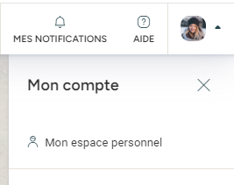
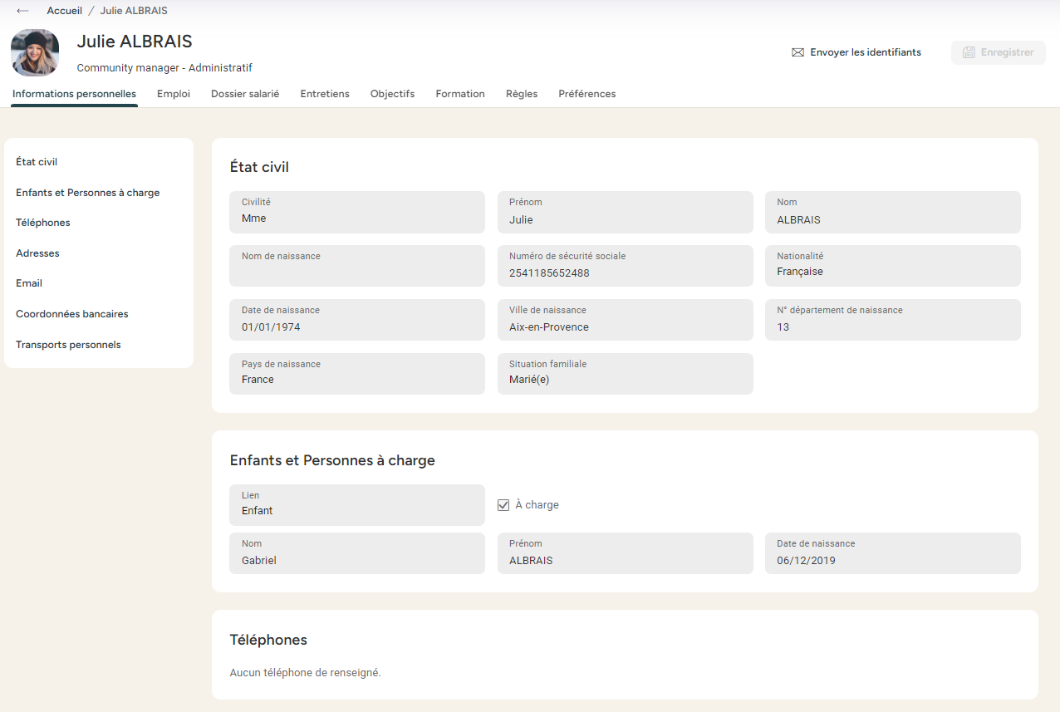
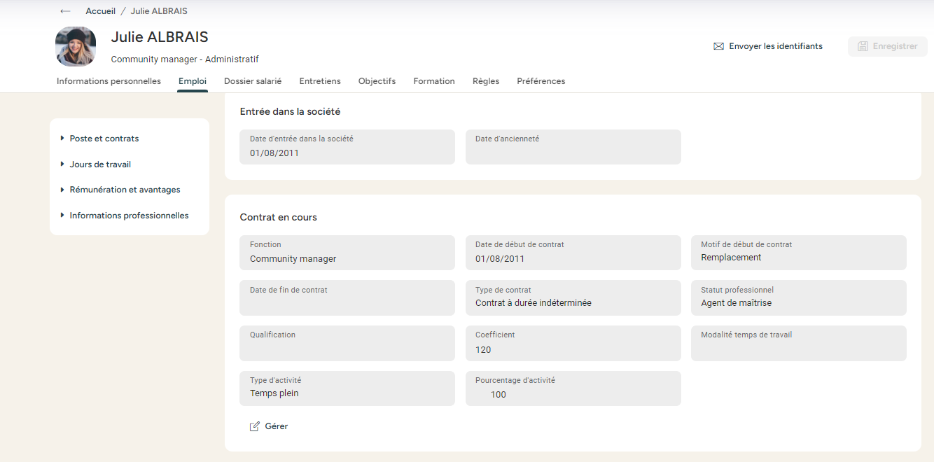
Ma fiche salarié
Collaborateur
Depuis votre espace personnel, vous pouvez retrouver l’intégralité de vos informations personnelles et contractuelles !

Slide 9
Une question sur notre solution ?
Toutes vos réponses à portée de main.
Adresse mail administrateur
Centre d'aide

